Slide 1
一
1
二
2
3
4
三
5
6
7

Slide 2
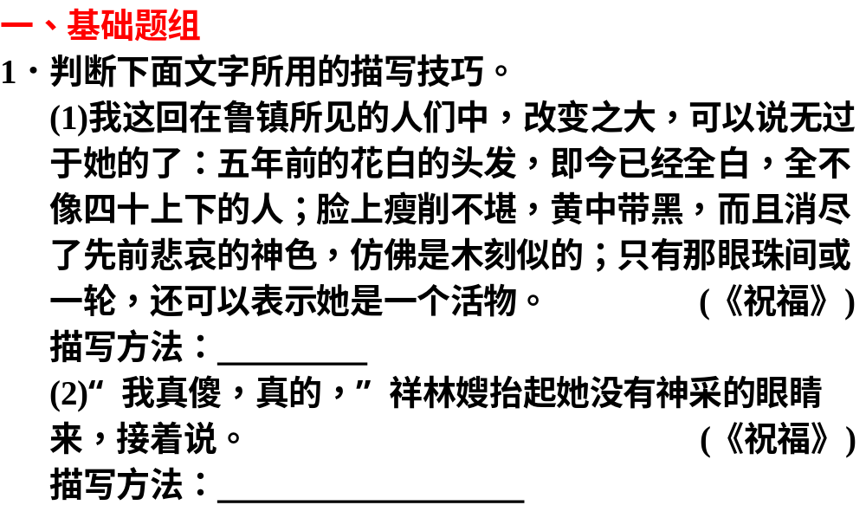
一
1
二
2
3
4
三
5
6
7
肖像描写
语言描写、神态描写

Slide 3
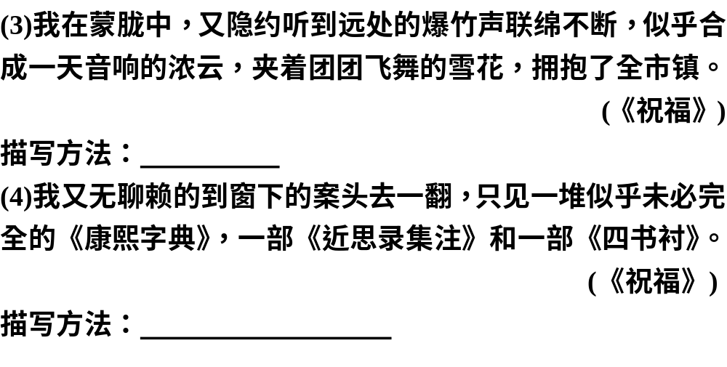
一
1
二
2
3
4
三
5
6
7
景物描写
侧面描写/环境描写

Slide 4
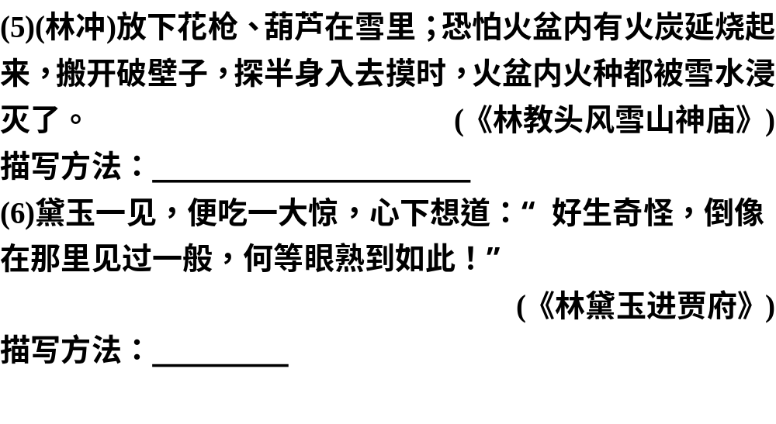
一
1
二
2
3
4
三
5
6
7
动作描写、细节描写
心理描写

Slide 5
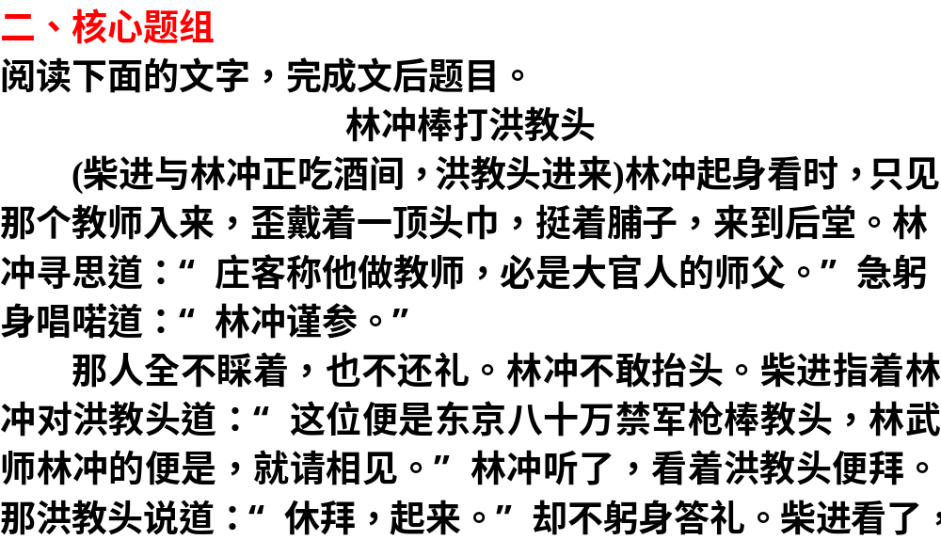
一
1
二
2
3
4
三
5
6
7

Slide 6
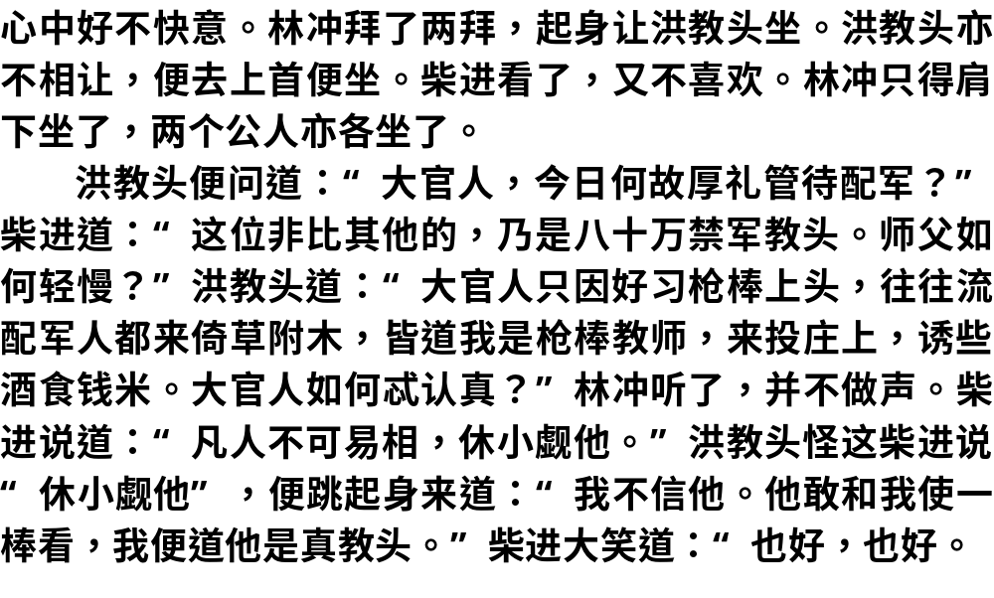
一
1
二
2
3
4
三
5
6
7

Slide 7
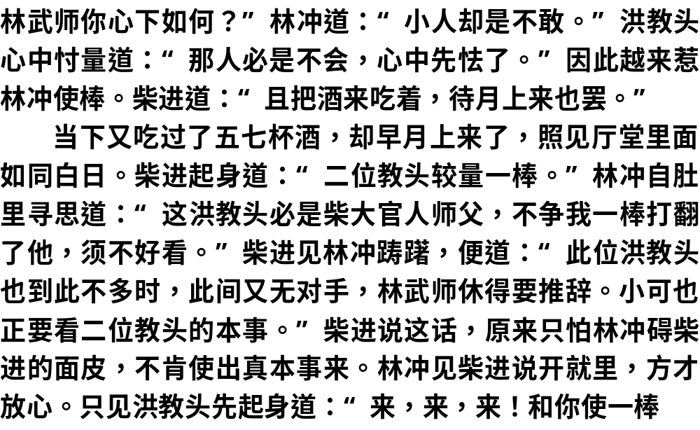
一
1
二
2
3
4
三
5
6
7

Slide 8
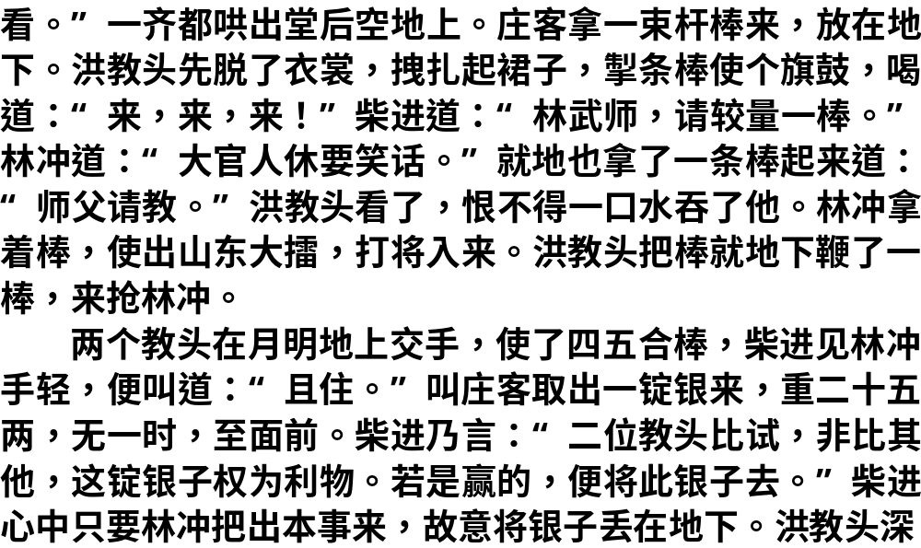
一
1
二
2
3
4
三
5
6
7

Slide 9
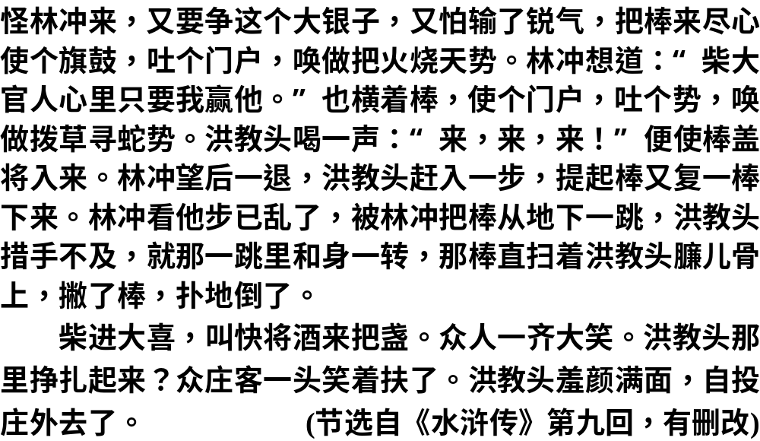
一
1
二
2
3
4
三
5
6
7

Slide 10
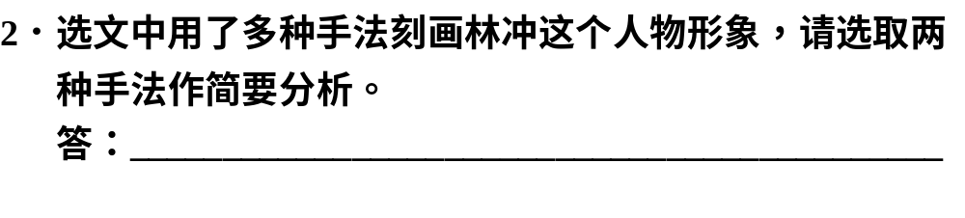
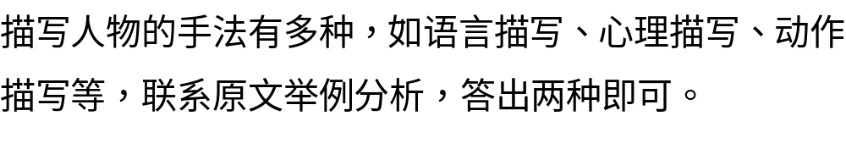
一
1
二
2
3
4
三
5
6
7
解析

Slide 11
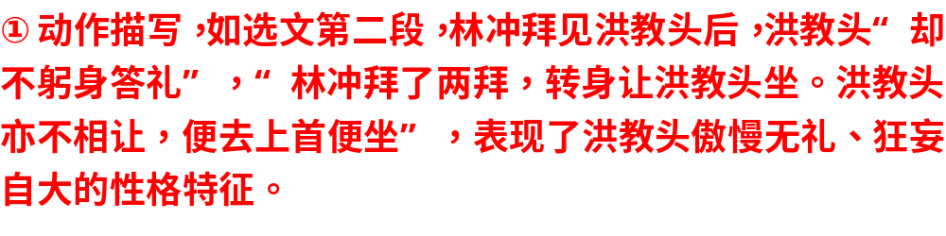
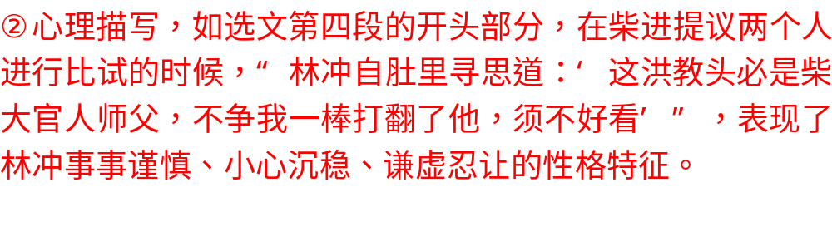
一
1
二
2
3
4
三
5
6
7
答案

Slide 12
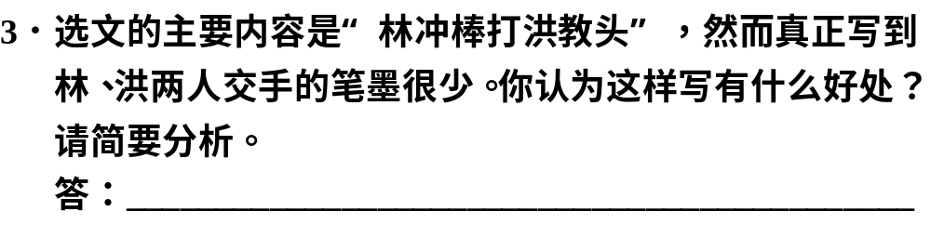
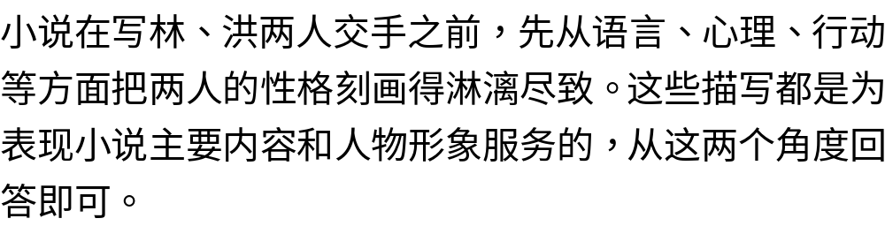
一
1
二
2
3
4
三
5
6
7
解析

Slide 13
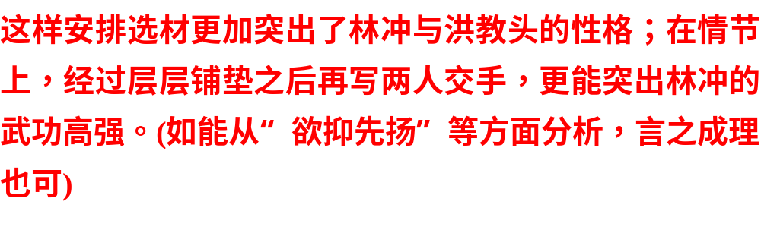
一
1
二
2
3
4
三
5
6
7
答案

Slide 14
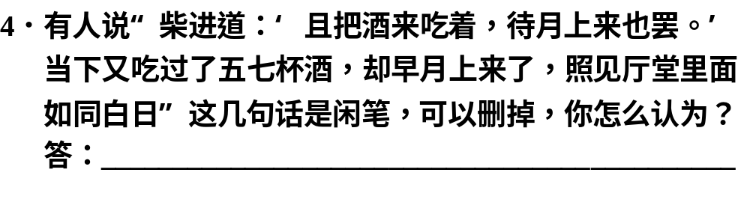
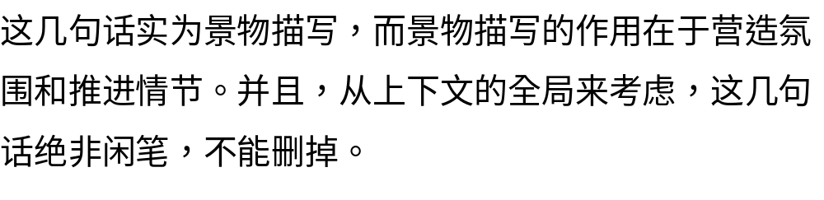
一
1
二
2
3
4
三
5
6
7
解析

Slide 15
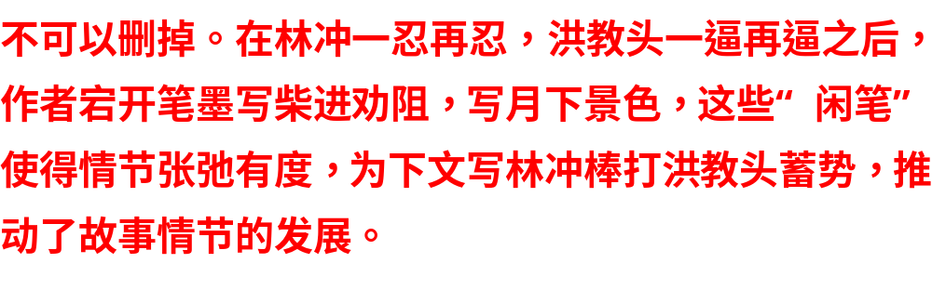
一
1
二
2
3
4
三
5
6
7
答案

Slide 16
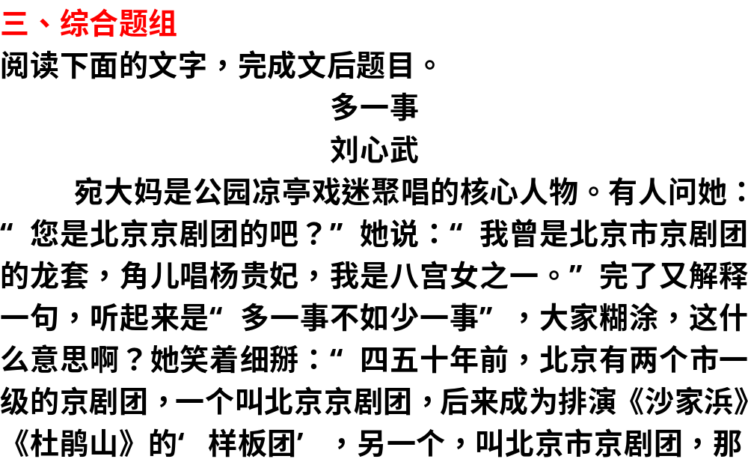
一
1
二
2
3
4
三
5
6
7

Slide 17
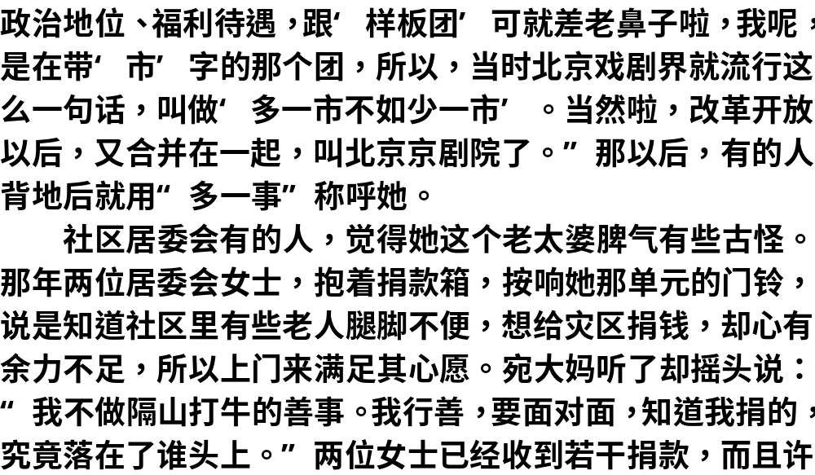
一
1
二
2
3
4
三
5
6
7

Slide 18
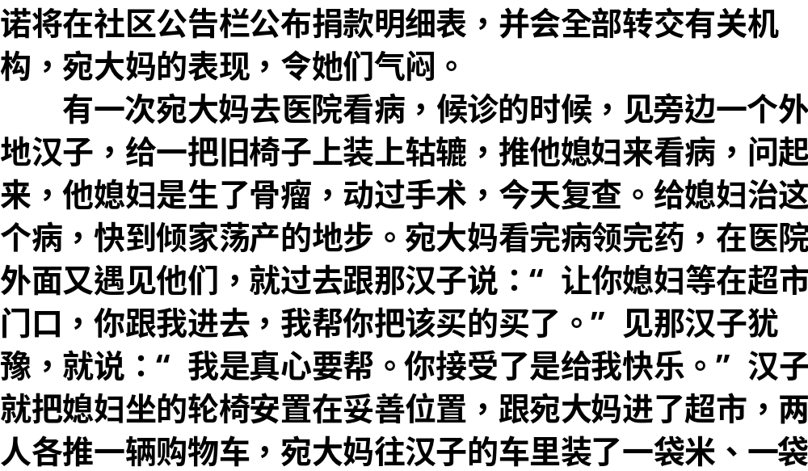
一
1
二
2
3
4
三
5
6
7

Slide 19
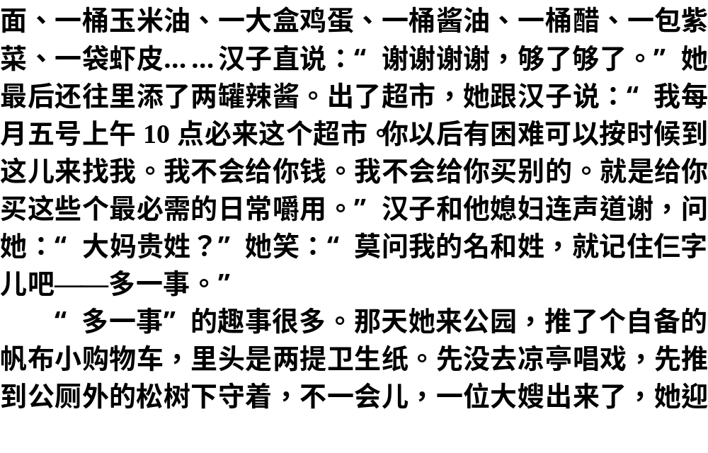
一
1
二
2
3
4
三
5
6
7

Slide 20
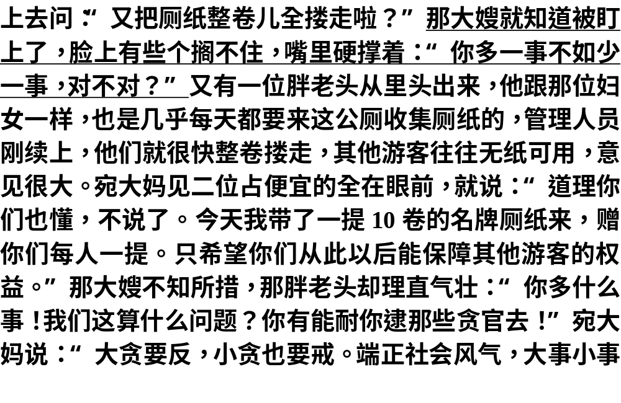
一
1
二
2
3
4
三
5
6
7

Slide 21
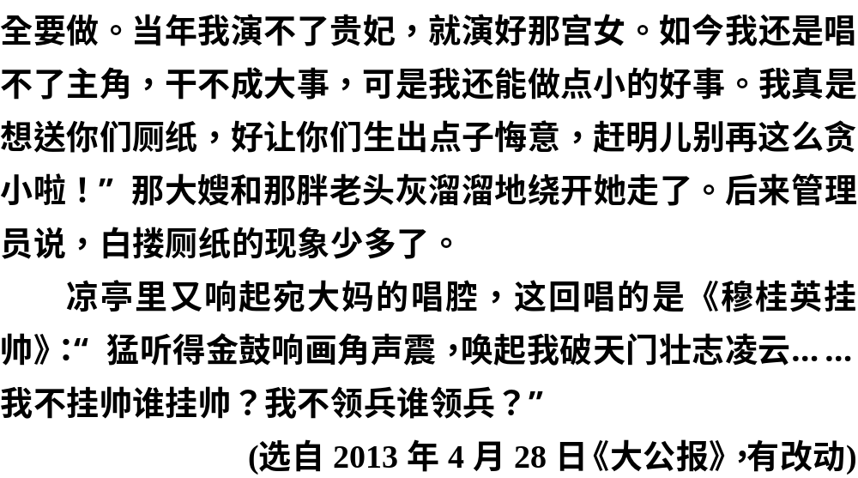
一
1
二
2
3
4
三
5
6
7

Slide 22
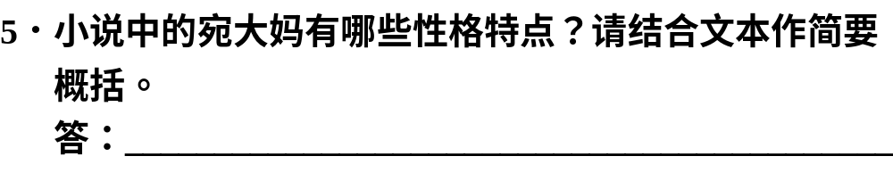
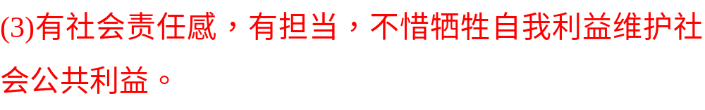
一
1
二
2
3
4
三
5
6
7
答案

Slide 23
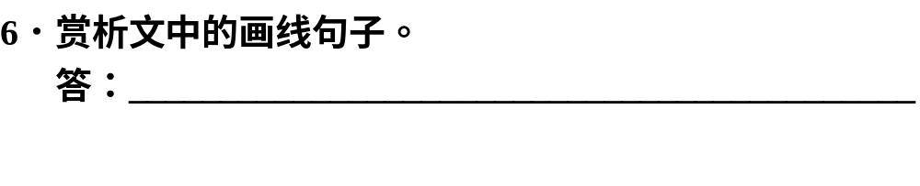
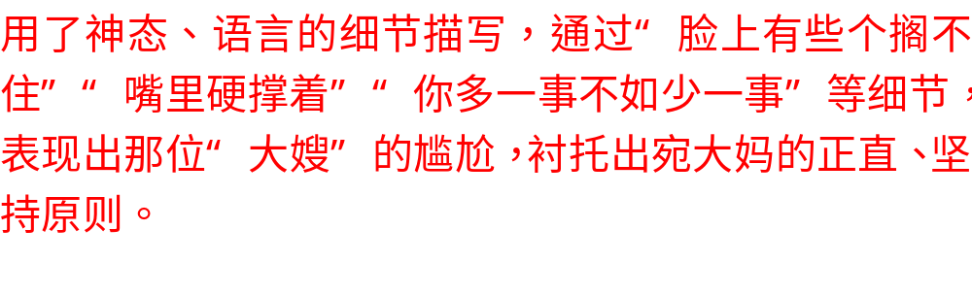
一
1
二
2
3
4
三
5
6
7
答案

Slide 24
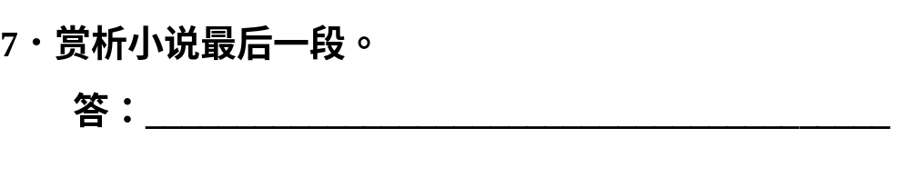
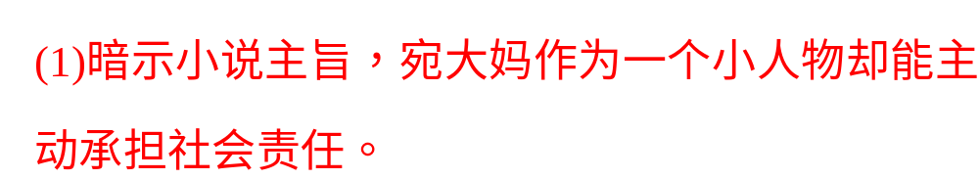
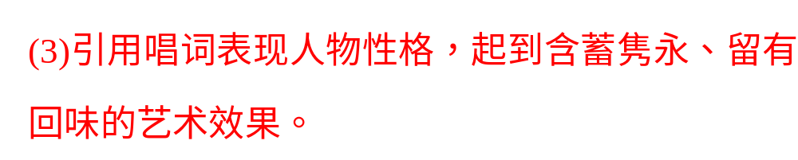
一
1
二
2
3
4
三
5
6
7
答案

